Slide 1
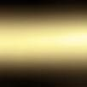
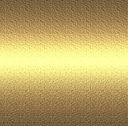
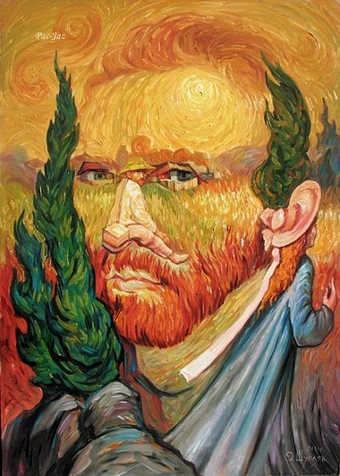
Ilusiones Ópticas
Y
Surrealismo

Slide 2
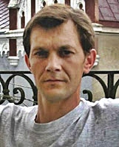
Oleg Shuplyak es un artista ucraniano que enfoca sus obras con la intención de que encontremos algo más, Realiza originales pinturas surrealistas con un doble sentido y la verdad son muy buenas y todas las caras ocultas son de personajes históricos.
En sus trabajos incluye más de una imagen en un mismo cuadro. Miren bien y encontrarán alguna cara conocida

Slide 3
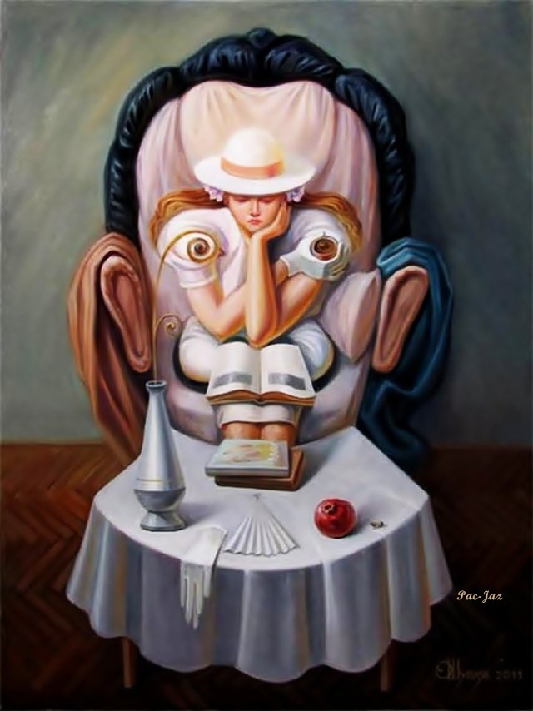

Slide 4
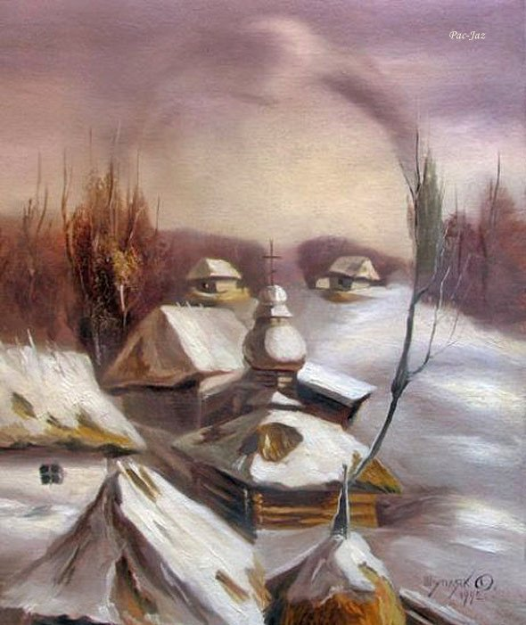

Slide 5
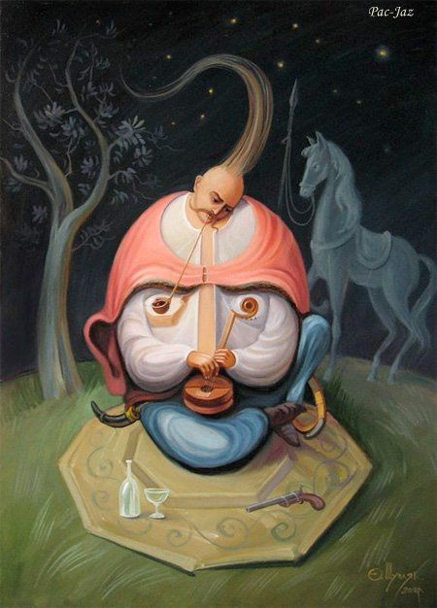

Slide 6
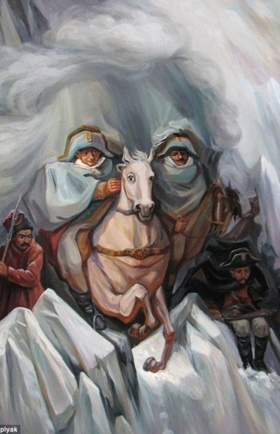

Slide 7
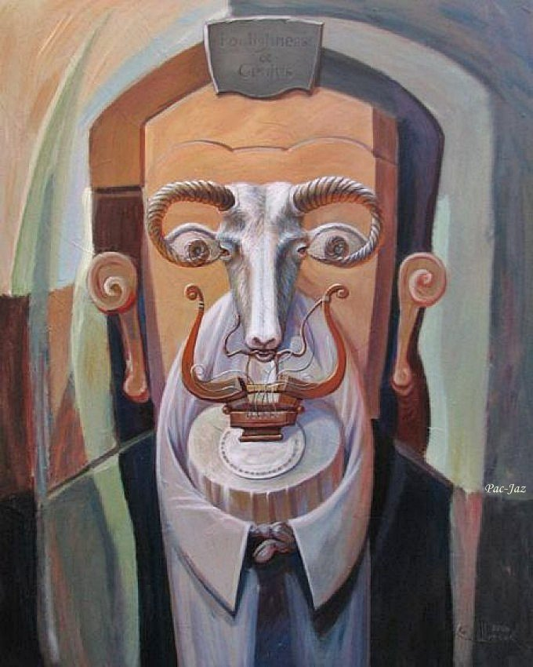

Slide 8
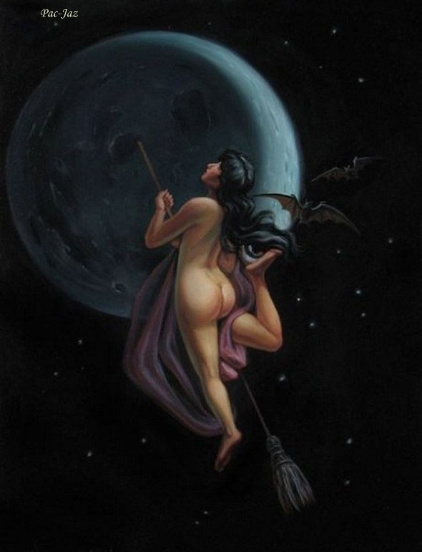

Slide 9
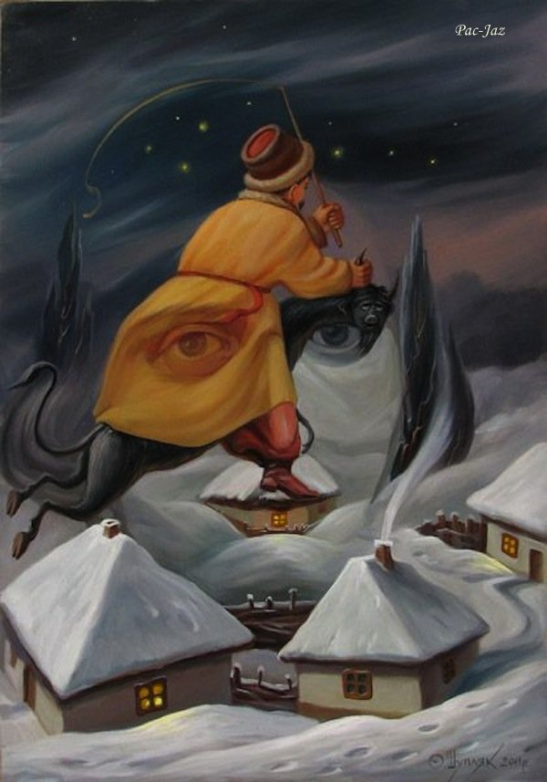

Slide 10
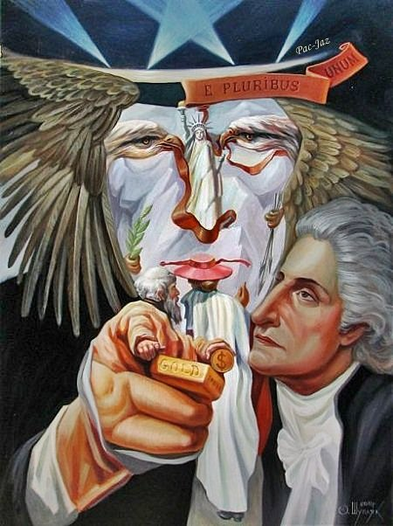

Slide 11
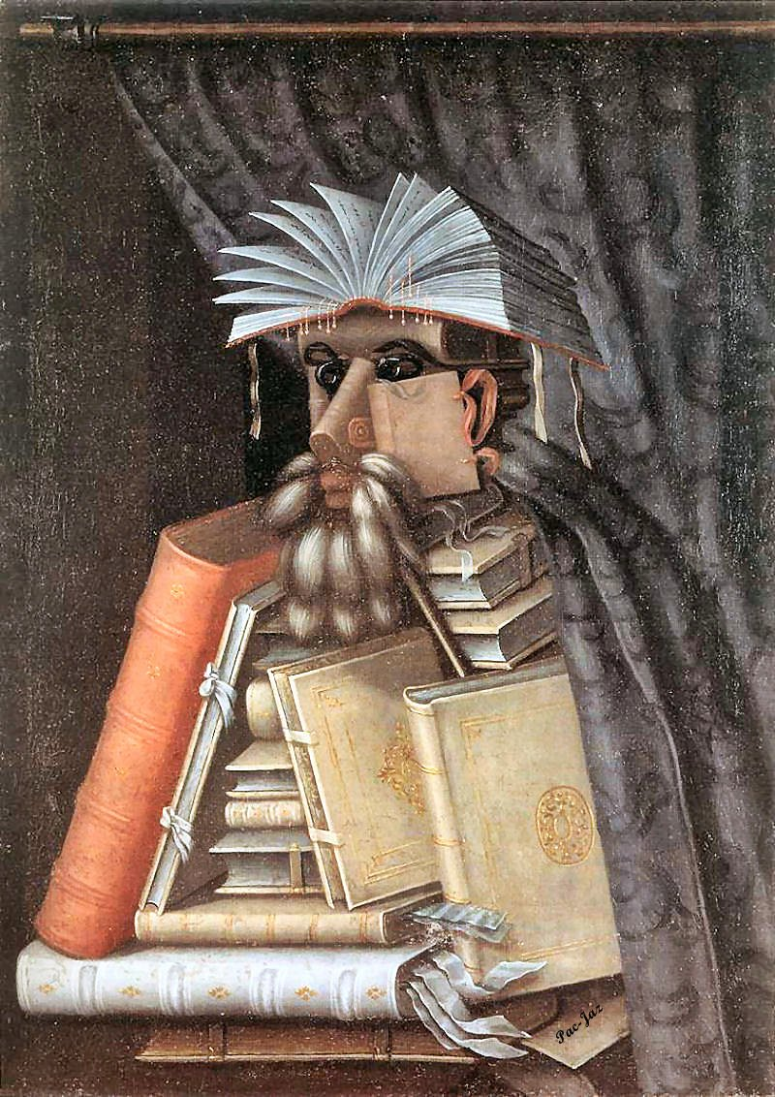

Slide 12
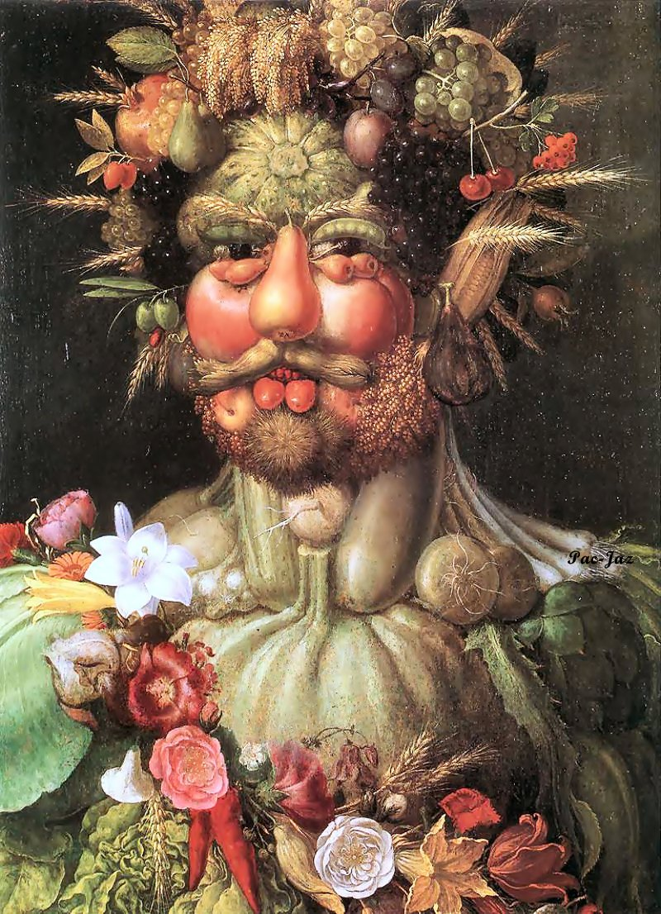

Slide 13
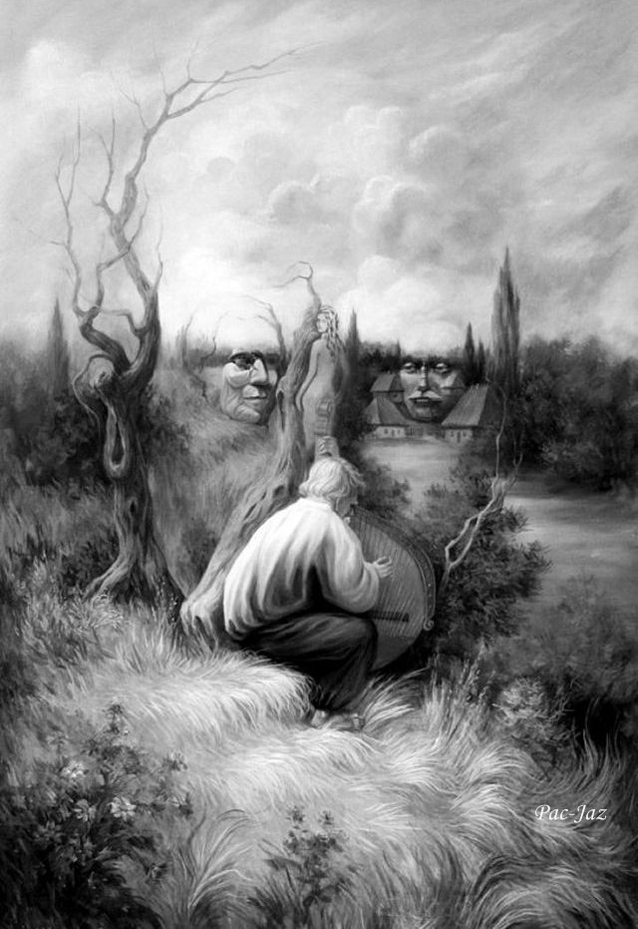

Slide 14
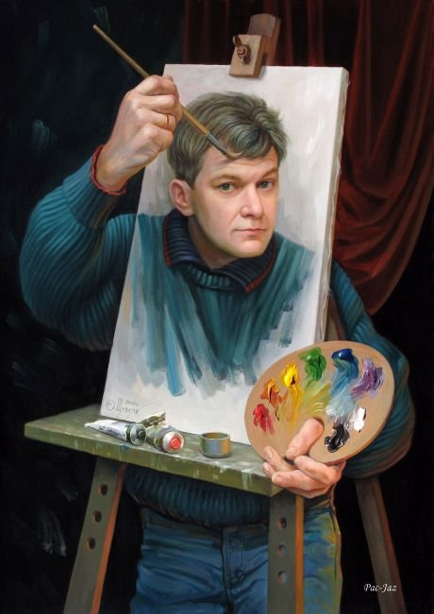

Slide 15
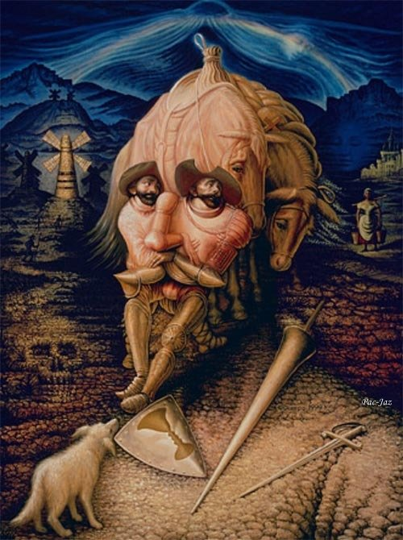

Slide 16
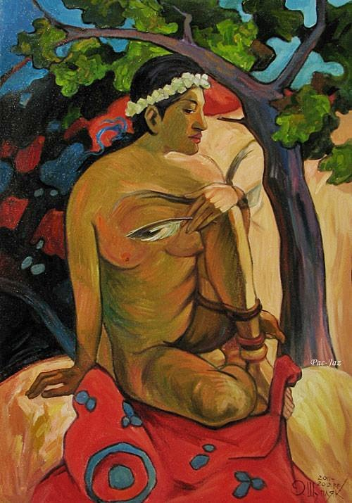

Slide 17
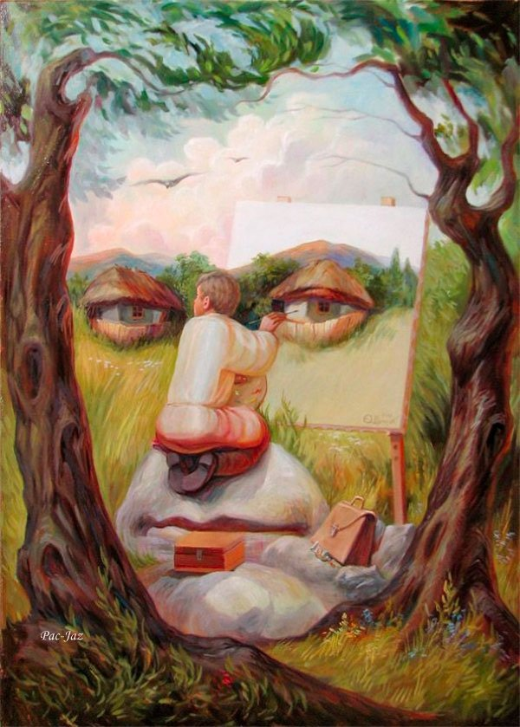

Slide 18
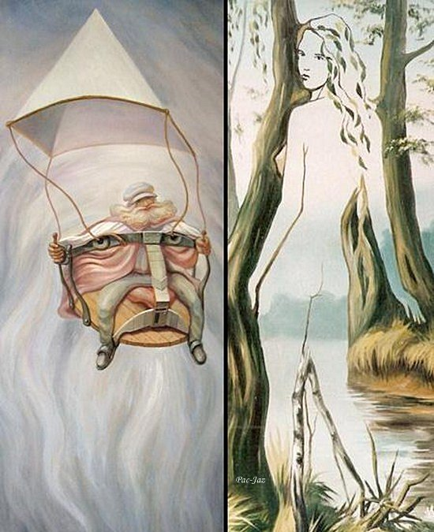

Slide 19
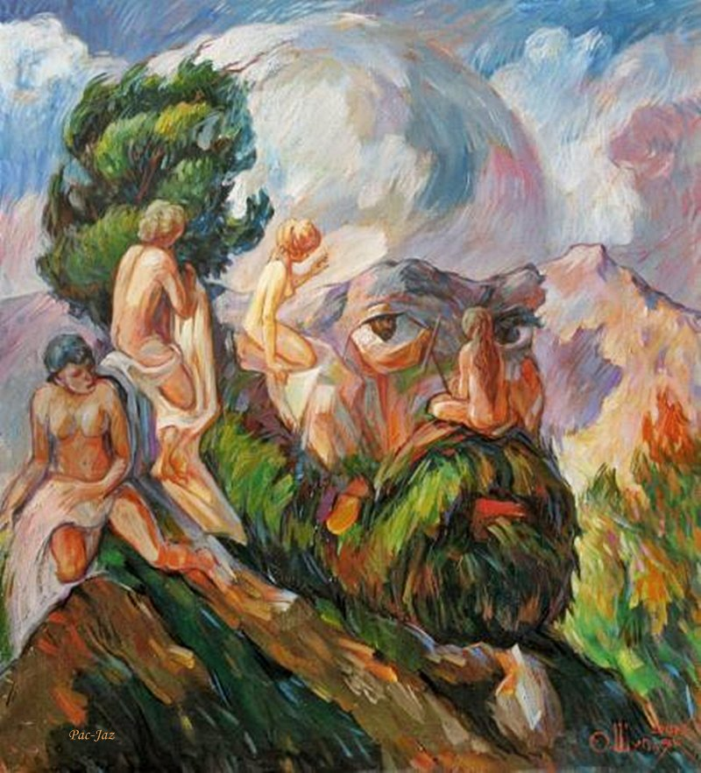

Slide 20
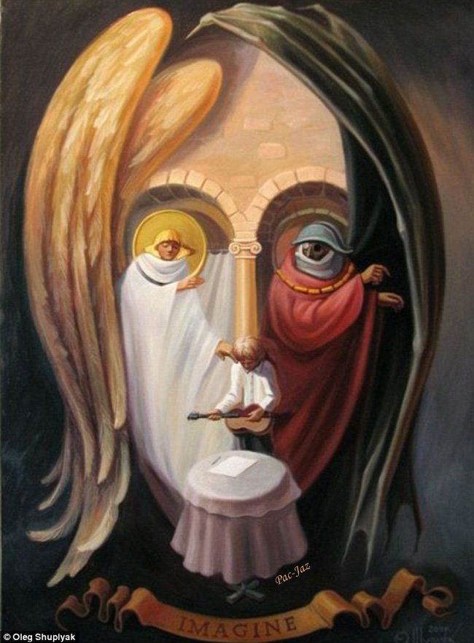

Slide 21
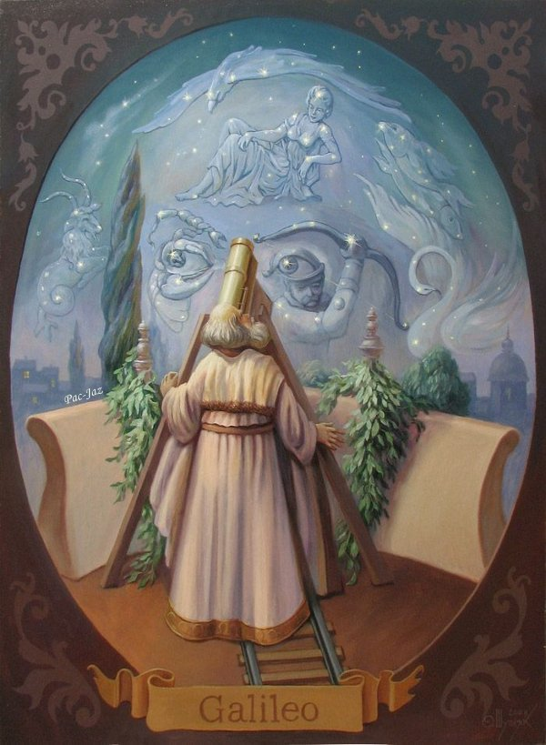

Slide 22
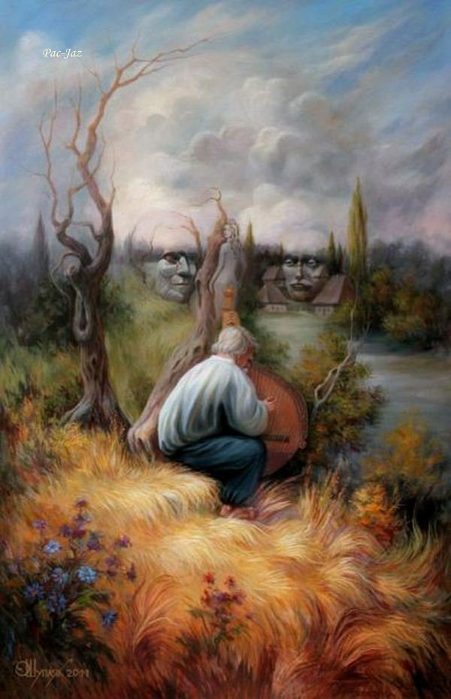

Slide 23
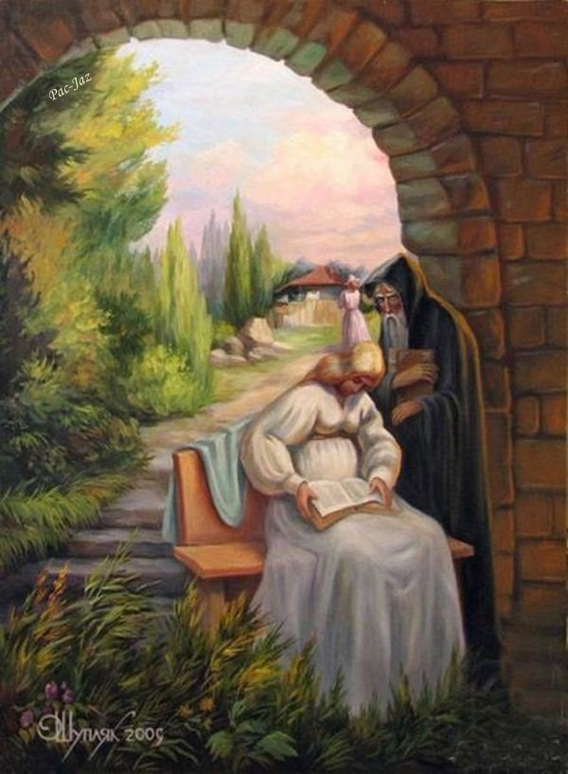

Slide 24
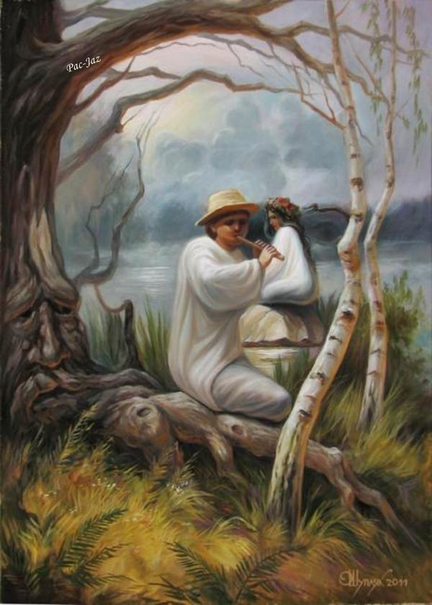

Slide 25
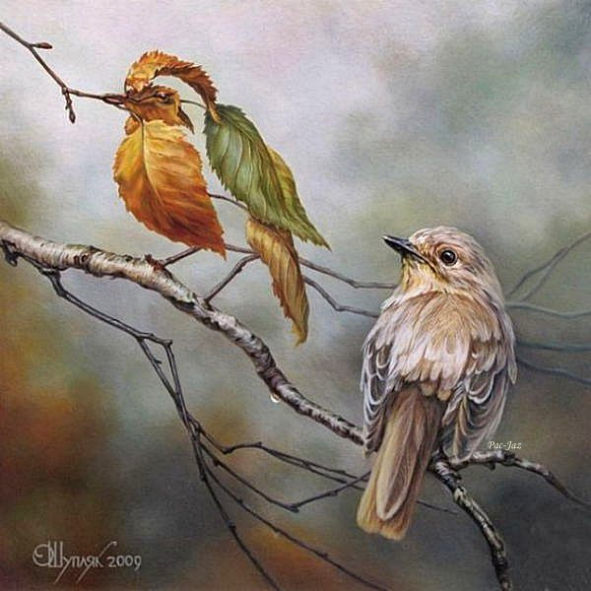

Slide 26
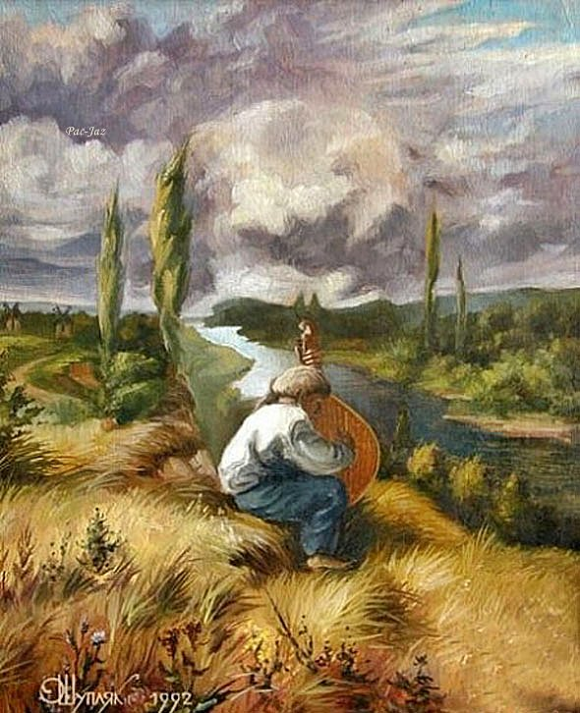

Slide 27
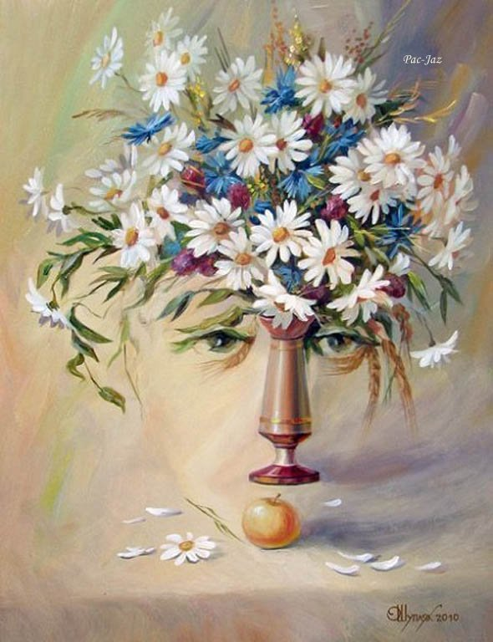

Slide 28
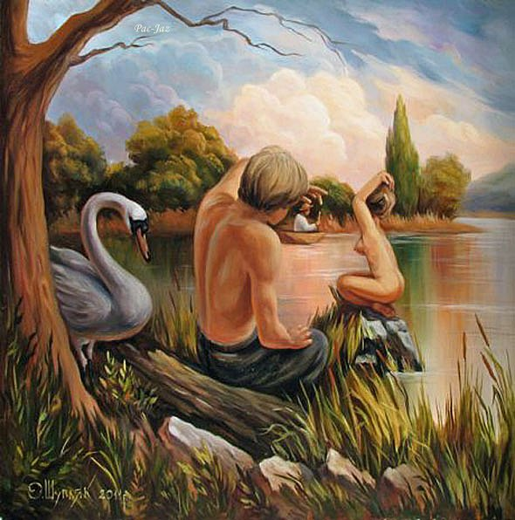

Slide 29
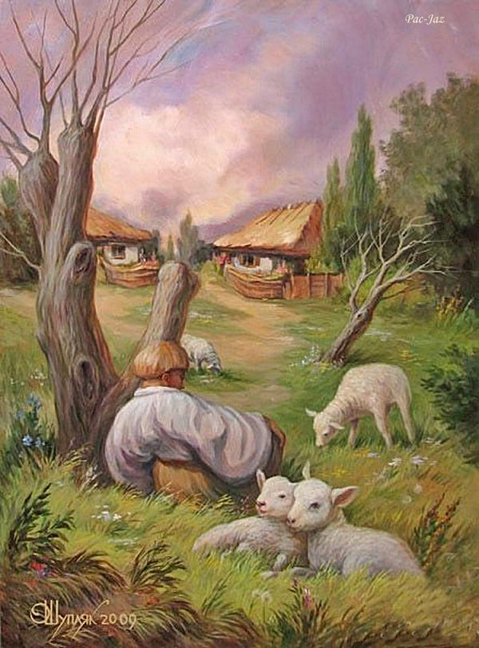

Slide 30
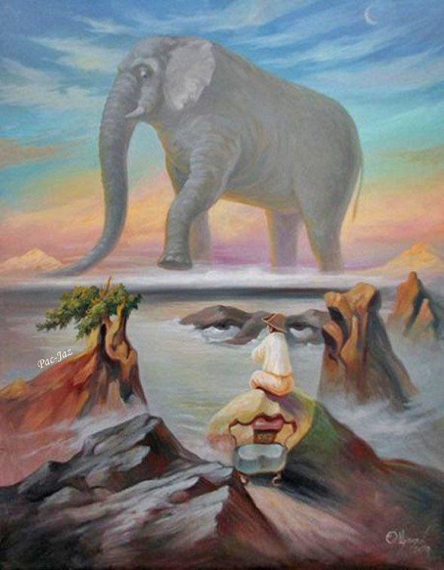

Slide 31
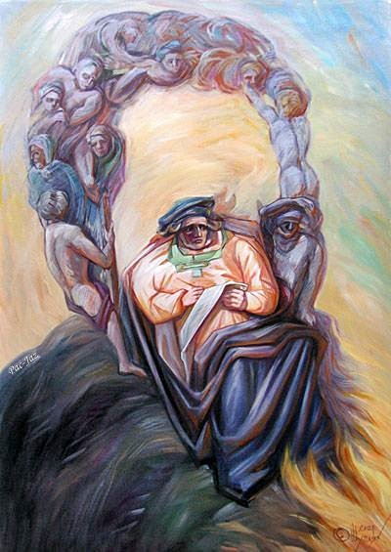

Slide 32
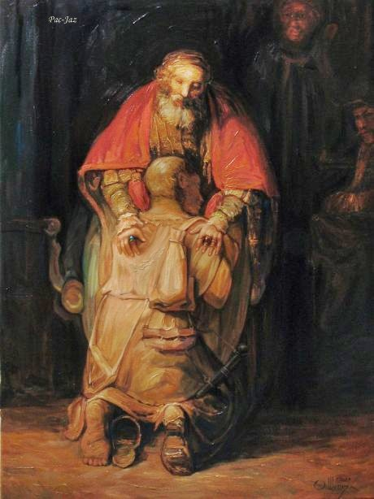

Slide 33
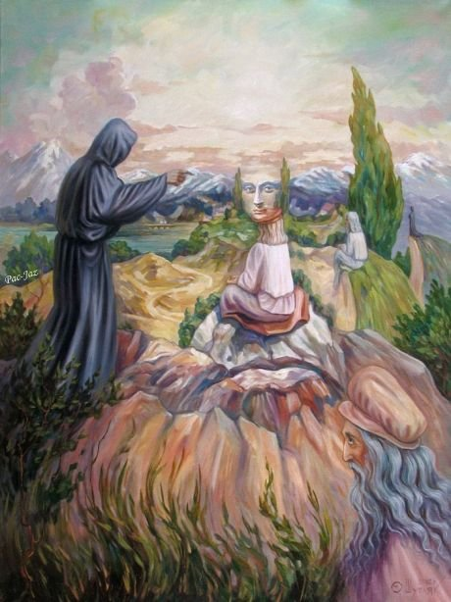

Slide 34
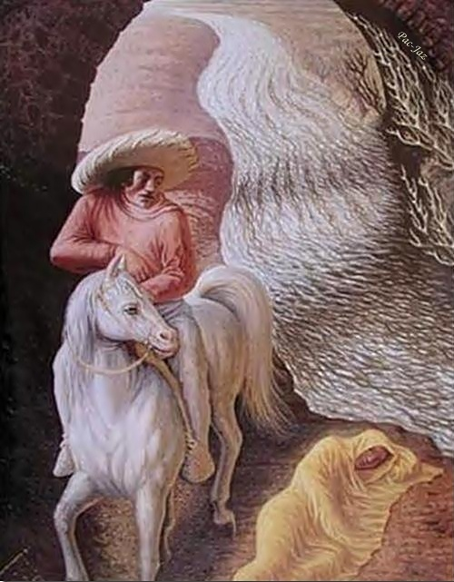

Slide 35
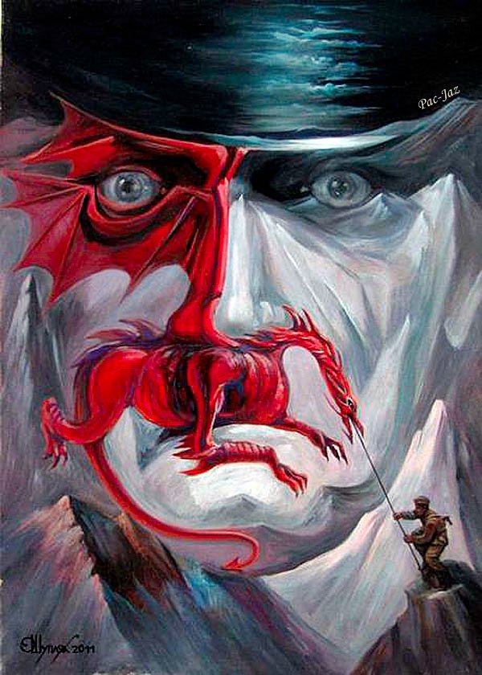

Slide 36
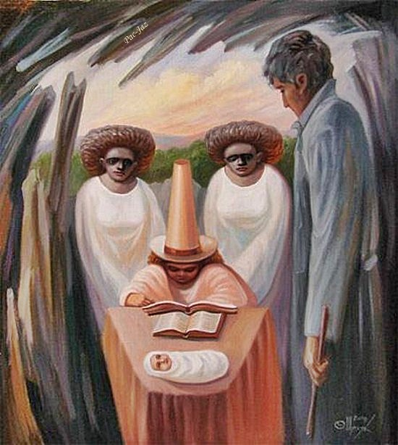

Slide 37
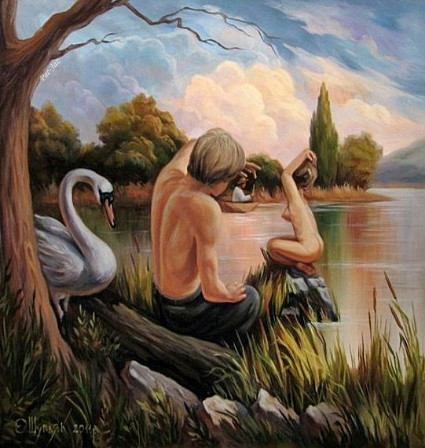

Slide 38
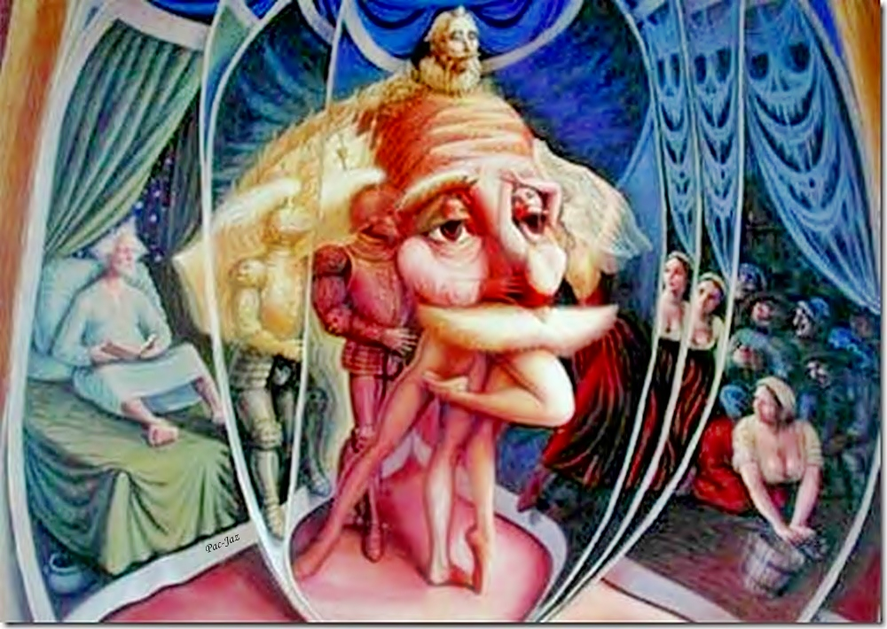
Francisco Del Olmo - Jazmín

Slide 39



Accede a la sección que desees desde aquí:
Propia Creación
De la Red
Dedicatorias | Eróticos | Fechas Especiales
Graciosos | Historia y Arte | Lugares
Naturaleza y Ciencias | Política | Reflexión
Salud | Románticos | Religiosos
Dedicatorias | Eróticos | Fechas Especiales
Graciosos | Historia y Arte | Lugares
Naturaleza y Ciencias | Política | Reflexión
Salud | Románticos | Religiosos
Si deseas recibir pps periódicamente en tu correo electrónico subscríbete aquí:

